Slide 1
Учимся русскому языку
Выучить несколько языков - дело одного или двух лет;
а чтобы научиться говорить на своём языке как следует, надо полжизни.
Вольтер
Гаврилова Наталья Васильевна,
учитель русского языка и литературы
МОУ «Гимназия №2» г. Балаково

Slide 2
Какой должна быть Речь современного человека ?
Современный человек должен быть культурным во всех отношениях, должен стремиться овладеть духовными народными богатствами, в том числе богатствами национального языка, культурой национальной речи, повышать грамотность в широком смысле этого слова.

Slide 3
Что значит владеть речевой культурой?
Владеть речевой культурой—
это значит соблюдать в речи
правильность
ясность
точность
логичность
простоту
богатство
сжатость
чистоту
живость
благозвучие

Slide 4
Что лежит в основе правильной речи?
-соответствие принятым литературно—языковым нормам
Неправильное употребление слов ведёт за собой ошибки в области мысли и потом в практике жизни
(Д.И. Писарев)

Slide 5
Чистота речи. Что это?
-устранение из неё слов нелитературных, жаргонных, вульгарных, а также употребляемых без надобности слов иноязычного происхождения
Вот речь почтмейстера из «Повести о капитане Копейкине» Н.В.Гоголя: «Вдруг какой-нибудь эдакой, можете представить себе, Невский проспект, или там, знаете, какая-нибудь Гороховая, чёрт возьми! Или там эдакая какая-нибудь Литейная; там шпиц эдакой какой-нибудь в воздухе; мосты там висят эдаким чертом, можете представить себе, без всякого, то есть , прикосновения—словом, Семирамида, судырь, да и полно!»
Если вы страдаете таким же недостатком, старайтесь избавиться от него

Slide 6
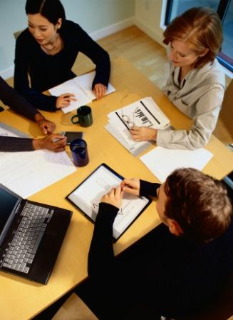
Что такое логичность речи?
-соответствие законам логики
Что неясно представляешь, то неясно и выскажешь... (Н.Чернышевский)

Slide 7
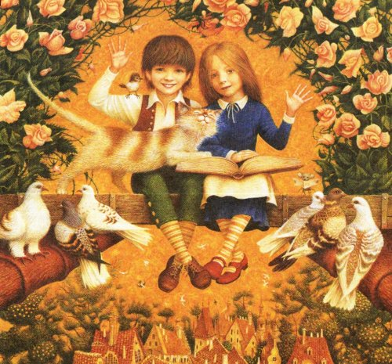
Живость речи. Как это понимать?
отсутствие шаблонов
-выразительность
-образность
-эмоциональность
Язык должен быть живым ( А. Толстой )

Slide 8
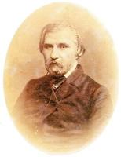
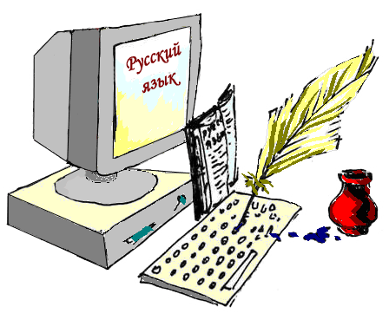
Это ведь так красиво – говорить красиво!
Берегите наш язык,
наш прекрасный русский язык, -
это клад, это достояние,
переданное нам нашими
предшественниками!
Обращайтесь почтительно
с этим могущественным орудием.
И.С. Тургенев

